Slide 1
初识CSS
王红元
微博: coderwhy
微信: 372623326

Slide 2


CSS
什么是CSS
CSS的作用是：可以给网页中的每一个元素设置样式（“化妆”、排版布局），让网页更加精美
完全没有使用CSS的网页：基本就是一堆从上到下、从左到右挨在一起的文字和图片
CSS的全称是Cascading Style Sheets，层叠样式表

Slide 3
CSS简史
CSS 1 -> CSS 2 -> CSS 2.1 -> CSS 2.2
CSS 3：是CSS 2.x 以后对某一些 CSS模块进行升级更新后的称呼，比如CSS Color Module Level 3、Selectors Level 3、CSS Namespaces Module Level 3。目前并不存在真正意义的CSS 3
CSS 4：是CSS 2.x 以后对某一些 CSS模块进行升级更新后的称呼，比如CSS Color Module Level 4、Selectors Level 4、CSS Text Module Level 4。目前并不存在真正意义的CSS 4

Slide 4
常用CSS属性
按照CSS属性的具体用途，大致可以分类为
文本：color、direction、letter-spacing、word-spacing、line-height、text-align、text-indent、text-transform、text-decoration、white-space
字体：font、font-family、font-style、font-size、font-variant、font-weight
背景：background、background-color、background-image、background-repeat、background-attachment、background-position
盒子模型：width、height、border、margin、padding
列表：list-style
表格：border-collapse
显示：display、visibility、overflow、opacity、filter
定位： vertical-align、position、left、top、right、bottom、float、clear
后面会逐渐学习到这些CSS属性，目前没必要每一个都去查询了解，用多了自然就记住了（CSS属性名都是小写）

Slide 5
CSS官方文档
官方文档地址
https://www.w3.org/standards/techs/css
https://www.w3.org/TR/CSS22/
https://www.w3.org/TR/CSS22/propidx.html
https://developer.mozilla.org/zh-CN/docs/Web/CSS
由于浏览器版本、CSS版本等问题，有些CSS属性是无法使用的
可以到https://caniuse.com/查询CSS属性的可用性

Slide 6

CSS样式的书写格式
CSS提供了各种各样、丰富多彩的CSS样式，书写格式如下所示
冒号:左边是样式名，冒号:右边是样式值

Slide 7
如何将CSS样式应用到元素上？
CSS提供了3种方法，可以将CSS样式应用到元素上
内联样式（inline style）
文档样式表（document style sheet）、内嵌样式表（embed style sheet）
外部样式表（external style sheet）

Slide 8
内联样式（inline style）
将样式直接写在元素的style属性上
CSS样式之间用分号;隔开，建议每条CSS样式后面都加上分号;
在很多国内外资料中，“CSS样式”与“ CSS属性”是同义词
样式名 -> 属性名
样式值 -> 属性值
有些人也把inline翻译为“行内”，其实在这里，用“内联”更合适，表示“内部自带”的意思

Slide 9
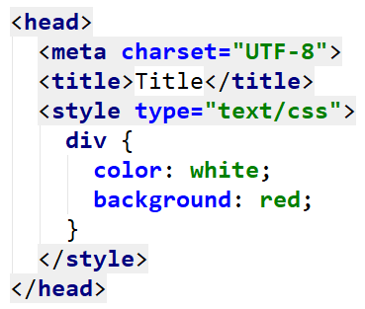
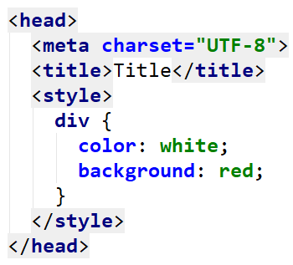
文档样式表（document style sheet）
将样式写在head元素的style元素中
<style>元素的type属性值默认是text/css

Slide 10
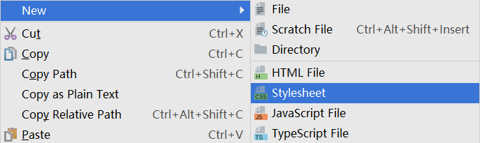
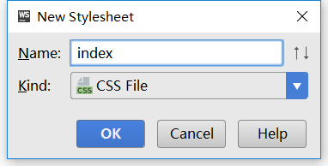
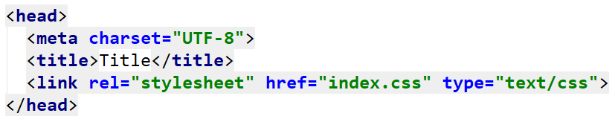
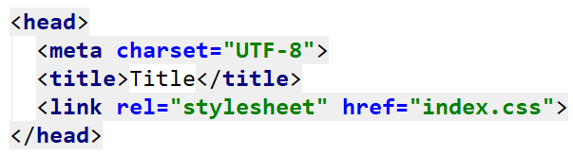
外部样式表
将样式写在单独的CSS文件中，然后在当前网页的head元素中用link元素引用
<link rel="stylesheet">元素的type属性值默认是text/css

Slide 11
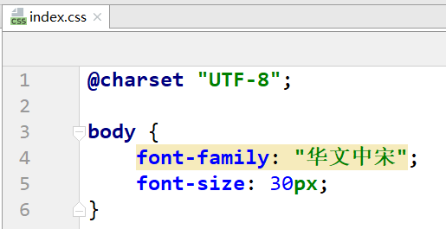
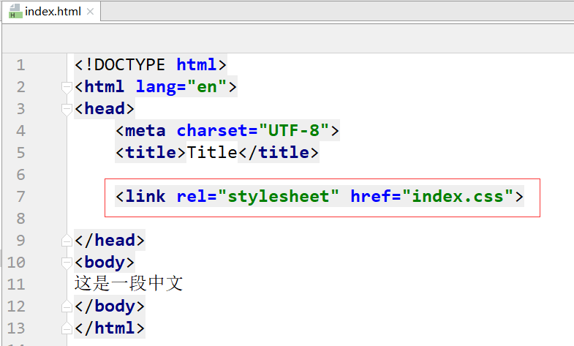

外部样式表
在CSS文件中使用@charset指定文件编码，一般都是UTF-8

Slide 12
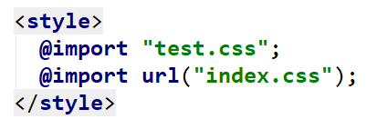
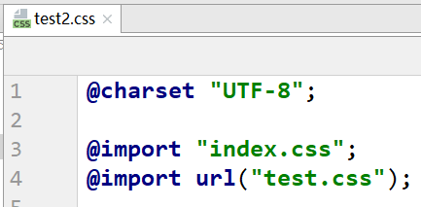
@import
可以在style元素或者CSS文件中使用@import导入其他的CSS文件
不建议使用@import导入CSS文件，它的效率比link元素低

Slide 13
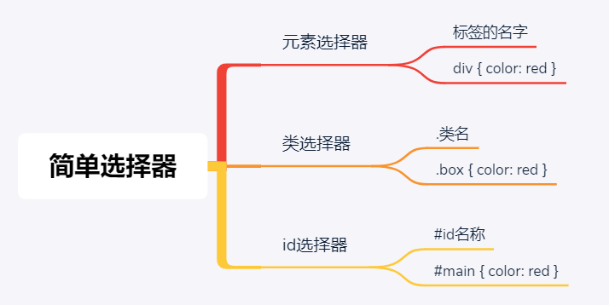
CSS选择器（selector）
开发中经常需要找到特定的网页元素进行设置样式
思考：如何找到特定的那个元素？
什么是CSS选择器
按照一定的规则选出符合条件的元素，为之添加CSS样式
选择器的种类繁多，大概可以这么归类
通用选择器（universal selector）
元素选择器（type selectors）
类选择器（class selectors）
id选择器（id selectors）
属性选择器（attribute selectors）
组合（combinators）
伪类（pseudo-classes）
伪元素（pseudo-elements）

Slide 14
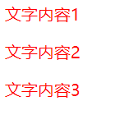
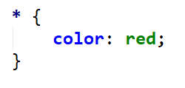
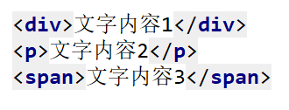
通用选择器（universal selector）
所有的元素
一般用来给所有元素作一些通用性的设置
比如内边距、外边距
参考：http://www.jd.com
效率比较低，尽量不要使用

Slide 15
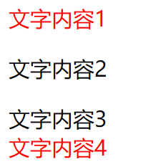
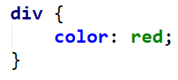
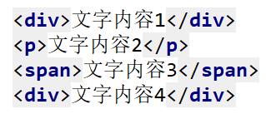
元素选择器（type selectors）
所有的div元素
或者叫做“标签选择器”

Slide 16
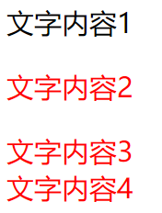
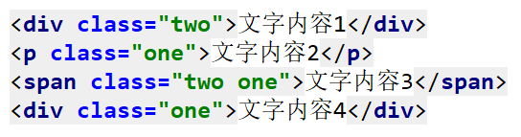
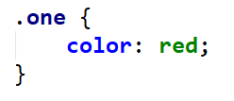
类选择器（class selectors）
class值有one的元素

Slide 17
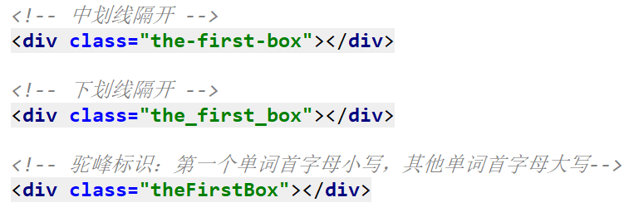
class注意点
一个元素可以有多个class值，每个class之间用空格隔开
class值如果由多个单词组成，单词之间可以用中划线-、下划线_连接，也可以使用驼峰标识
最好不要用标签名作为class值

Slide 18
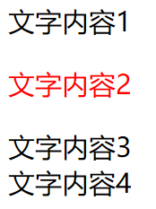
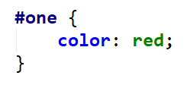
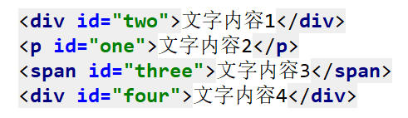
id选择器（id selectors）
id值为one的元素

Slide 19
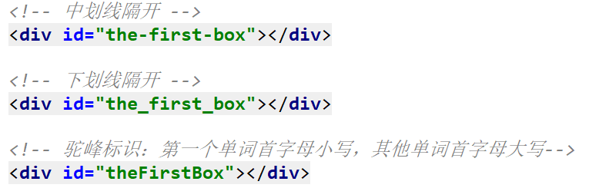
id注意点
一个HTML文档里面的id值是唯一的，不能重复
id值如果由多个单词组成，单词之间可以用中划线-、下划线_连接，也可以使用驼峰标识
最好不要用标签名作为id值
中划线又叫连字符（hyphen）

Slide 20
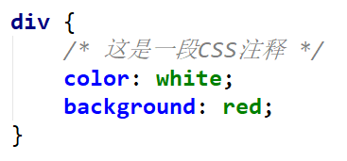
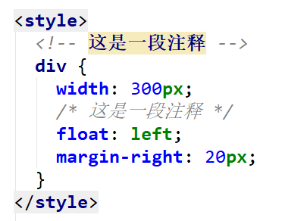
注释
CSS的注释和HTML的注释是不一样的：/* 注释内容 */（不能嵌套）
观察下面的代码，看有没有问题？
注意：不要在CSS中编写HTML注释

Slide 21
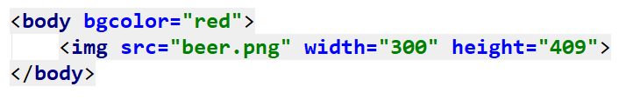
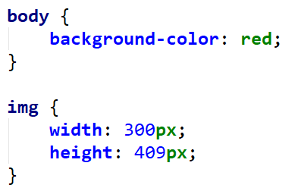
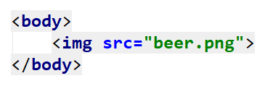
HTML和CSS的编写准则
在编写HTML和CSS代码过程中，要遵守一个准则
结构、样式分离
因此，不要使用HTML元素的属性来给元素添加样式，比如body的bgcolor、img的width\height等
以下是不建议的写法
以下是建议的写法
CSS的一个很大作用是取代之前的font元素

Slide 22


设置网页图标
link元素除了可以用来引入CSS文件，还可以设置网页的图标（href的值是图标链接）
link元素的rel属性不能省略，用来指定文档与链接资源的关系
一般rel若确定，相应的type也会默认确定，所以可以省略type
网页图标支持的图片格式是ico、png，常用大小是16x16、24x24、32x32（单位：像素）

Slide 23
最常用的CSS属性
要想深刻理解所有常用CSS属性，最好先学会以下几个最基础最常用的CSS属性
color：前景色（文字颜色）
font-size：文字大小
background-color：背景色
width ：宽度
height：高度

Slide 24

CSS属性 - background-color
background-color决定背景色

Slide 25
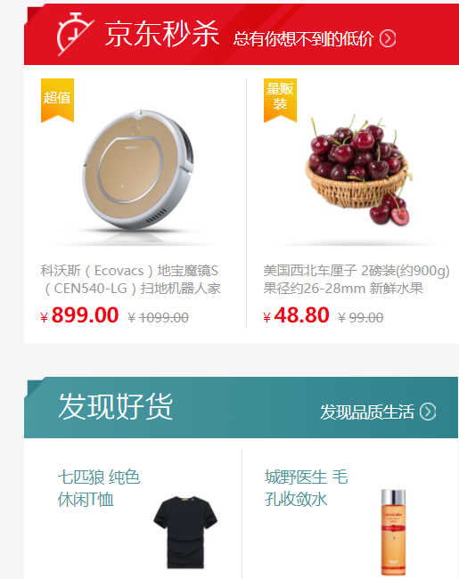
CSS属性 - color
color属性用来设置文本内容的前景色
包括文字、装饰线、边框、外轮廓等的颜色

Slide 26
span元素
span元素
默认情况下，跟普通文本几乎没差别
用于区分特殊文本和普通文本，比如用来显示一些关键字

Slide 27

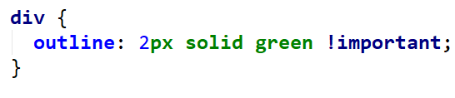
div元素
div元素
一般作为其他元素的父容器，把其他元素包住，代表一个整体
用于把网页分割为多个独立的部分
尝试给一些网站加上以下样式试试

Slide 28
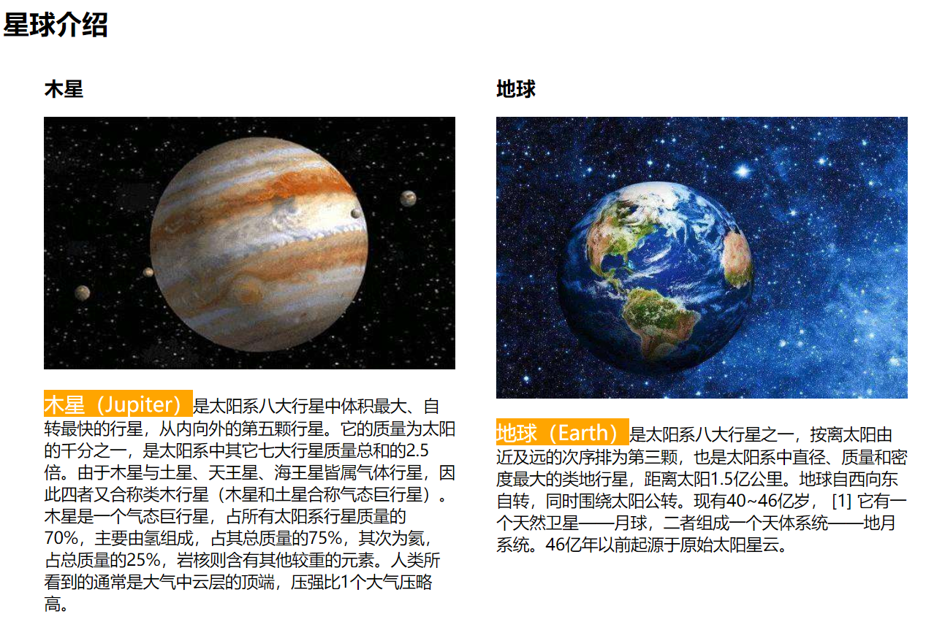
今天作业

Slide 29

颜色
颜色，有以下几种表示方法
基本颜色关键字
red：红色，black：黑色，yellow：黄色，blue：蓝色，purple：紫色，white：白色
只提供了上百种基本颜色的关键字
RGB颜色
十进制：rgb(red, green, blue)
十六进制：#rrggbb、#rgb
RGBA颜色：rgba(red, green, blue, alpha)

Slide 30
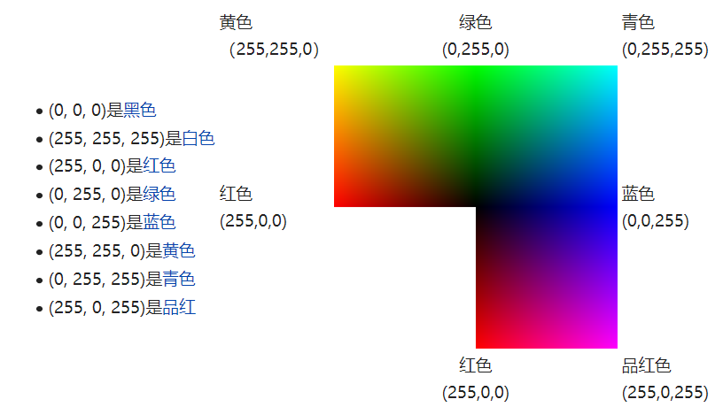
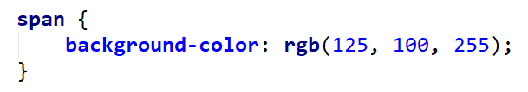
RGB颜色
RGB颜色：通过R（Red）、G（Green）、B（Blue）三种颜色通道的变化、叠加产生各式各样的颜色
十进制表示形式
rgb(red, green, blue)，每一种颜色取值范围0~255
rgb(255, 0, 0)：红色，rgb(0, 255, 0)：绿色，rgb(0, 0, 255)：蓝色，rgb(255, 255, 0)：黄色，rgb(0, 0, 0)：黑色，rgb(255, 255, 255)：白色

Slide 31
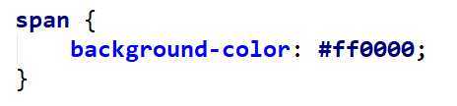
RGB颜色
十六进制表示形式
#rrggbb，每一种颜色取值范围00~FF，大小写都可以
#ff0000：红色，#00ff00：绿色，#0000ff：蓝色，#000000：黑色，#ffffff：白色，#ffff00：黄色
#rgb
建议
尽量使用#rgb取代#rrggbb，比如使用#345取代#334455
可以缩减CSS代码的体积，从而减小文件大小，节省用户流量，加快网页响应速度

Slide 32
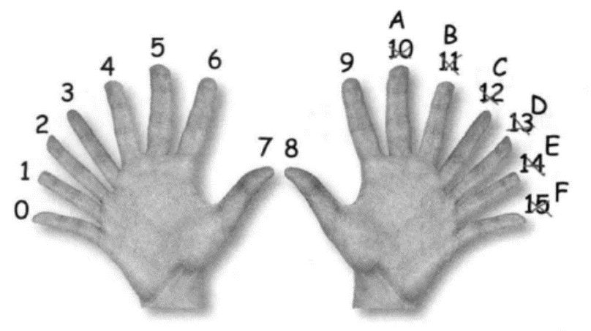
16进制
十进制由10个数组成
0~9：0、1、2、3、4、5、6、7、8、9
十六进制由16个数组成
0~F： 0、1、2、3、4、5、6、7、8、9、A、B、C、D、E、F

Slide 33
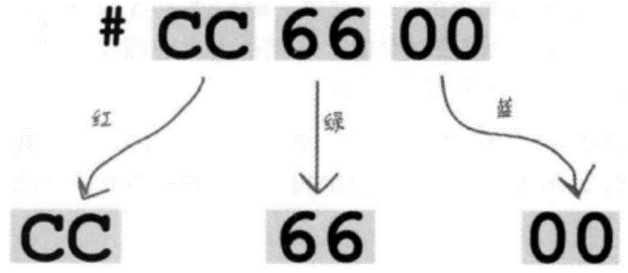
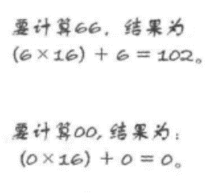
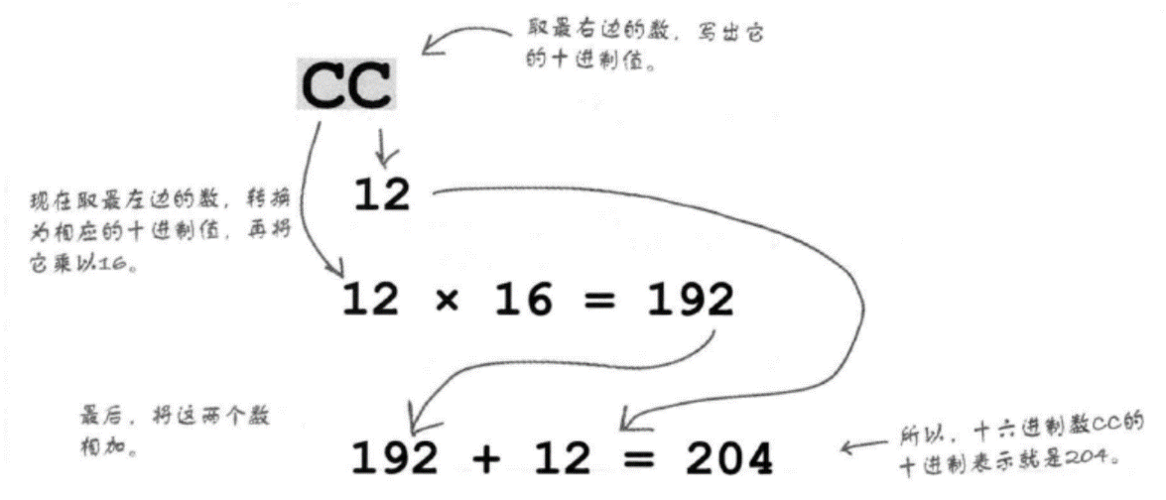
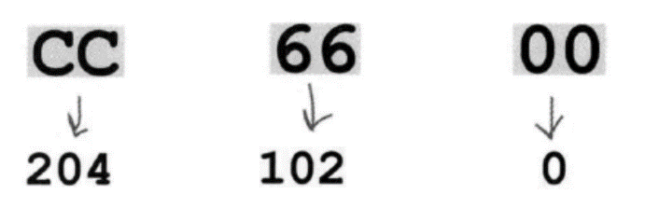
16进制转10进制

Slide 34
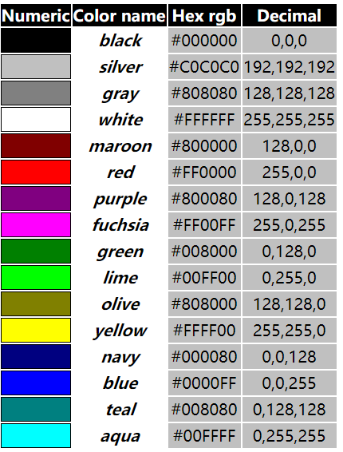
RGB颜色
一些颜色的RGB对照表
RGB颜色规律
RGB颜色值越大，越靠近白色，越浅色
RGB颜色值越小，越靠近黑色，越深色
RGB颜色值一样的，一般是灰色

Slide 35
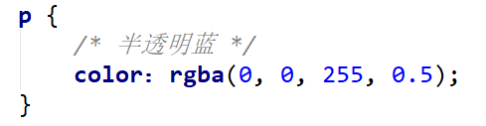
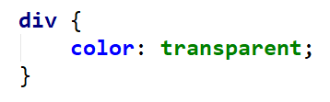
RGBA颜色
RGBA颜色在RGB颜色的基础上加了个alpha，实现带有透明度的颜色
rgba(red, green, blue, alpha)
alpha取值范围是0.0~1.0
0代表完全透明，1代表完全不透明
关键字transparent等价于rgba(0, 0, 0, 0)，完全透明

Slide 36
找出BUG在哪？
h1 { color：rgb(100，250，150) }

